Slide 1
Pénzünk a forint előtt
Pénzügyi project 2018
Projectvezetők:
Sinka Zsuzsanna,Morvai Andrea

Slide 2
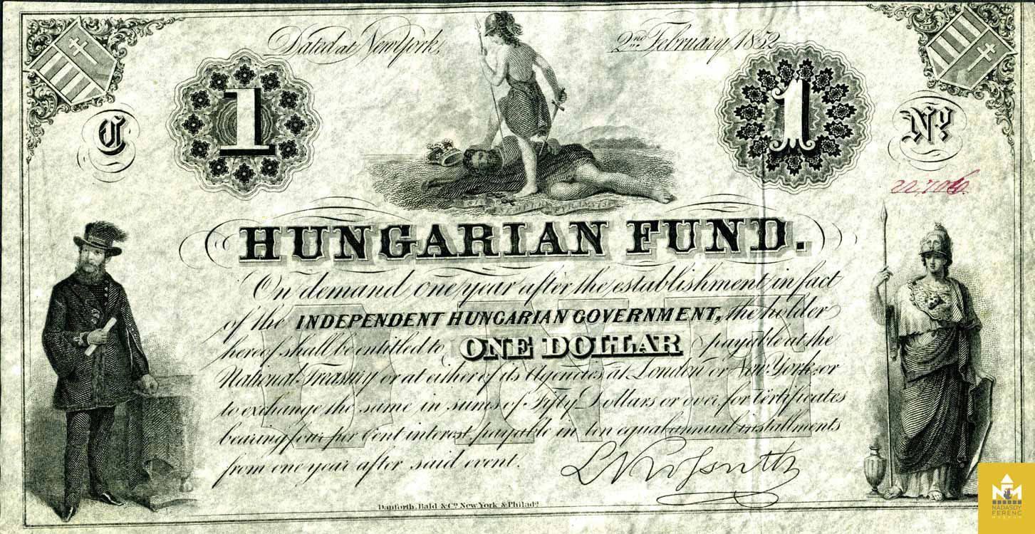
A projectbe főleg 10.CD-s diákok vettek részt (10fő) illetve két tanuló a 10.A-osztályból.
A project témája a régi magyar pénznemek

Slide 3
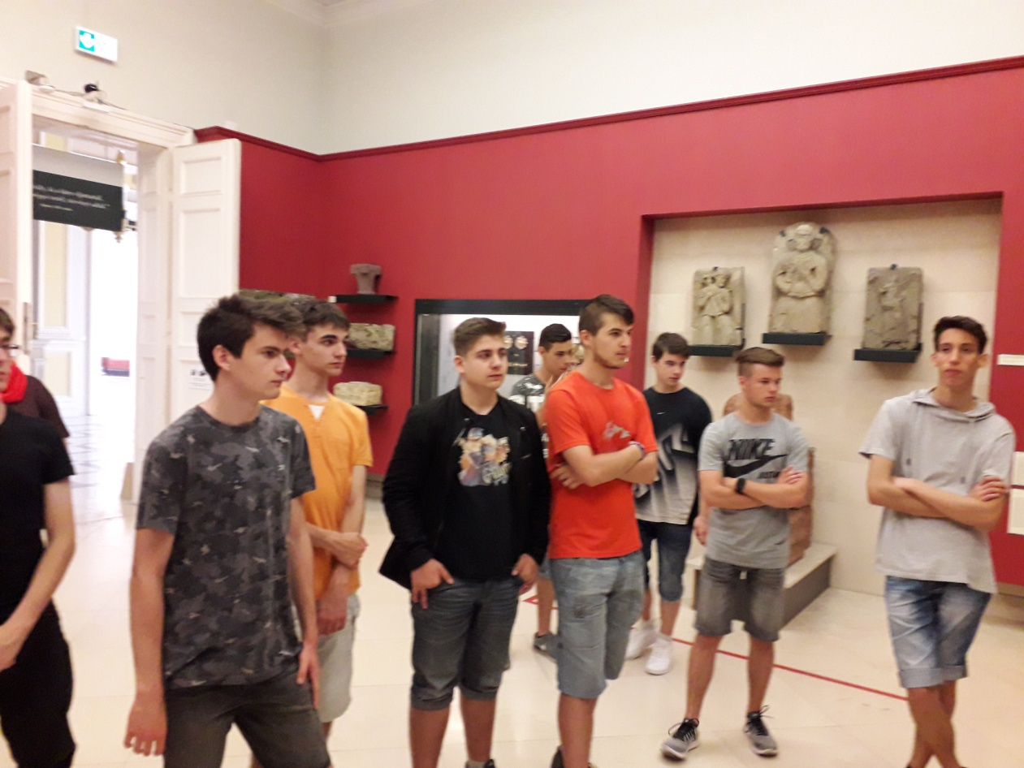


A két napos project első napján a Nemzeti Múzeumba látogattunk el. Itt egy pénztörténeti tárlatvezetésen vettünk részt

Slide 4
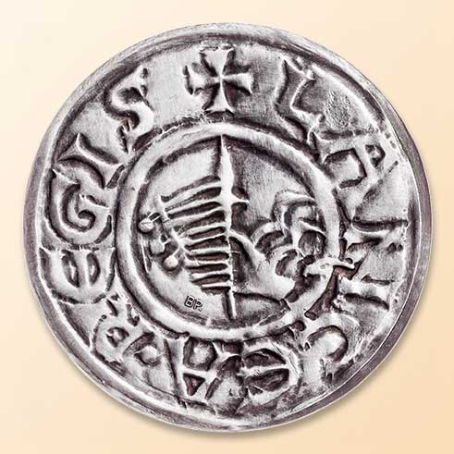
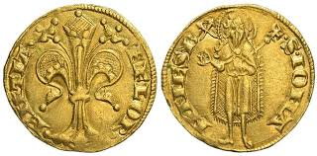
István ezüst dénárja
Károly Róbert aranyforintja

Slide 5
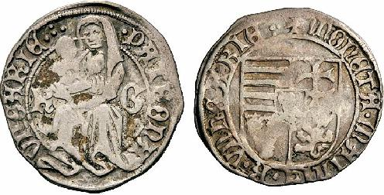
Mátyás ezüstgarasa

Slide 6
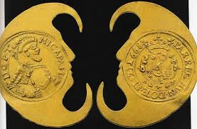
Az erdélyi fejedelmek pénzverése; csegely

Slide 7
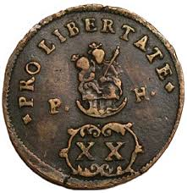
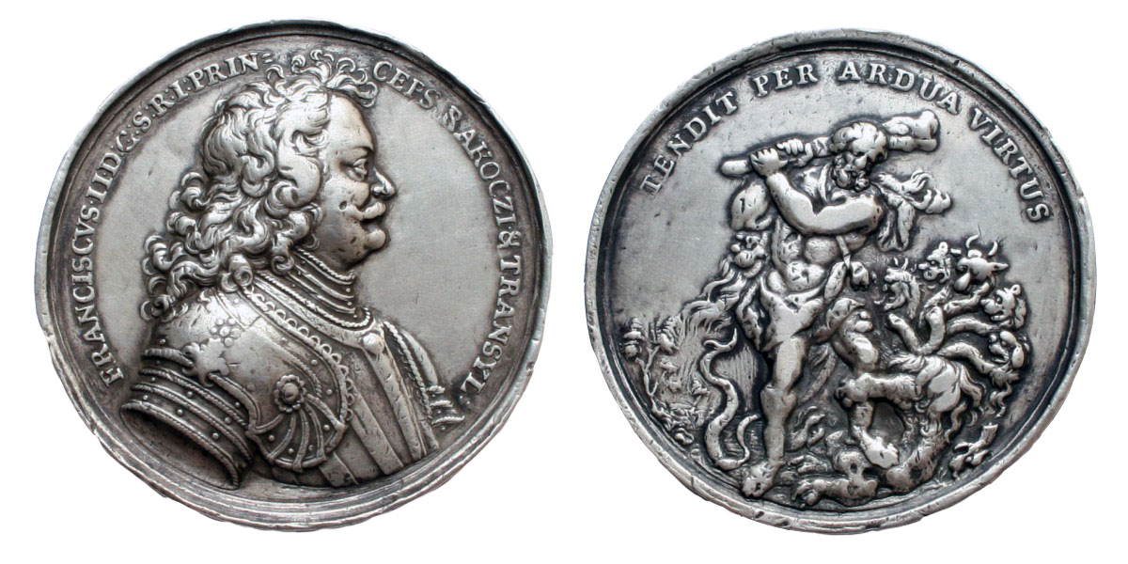
Rákóczi pénze
A libertás rézből készült, gyorsan elértéktelenedett.

Slide 8
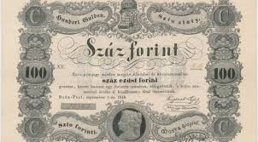
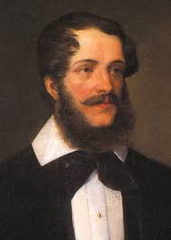
Kossuth-bankó

Slide 9
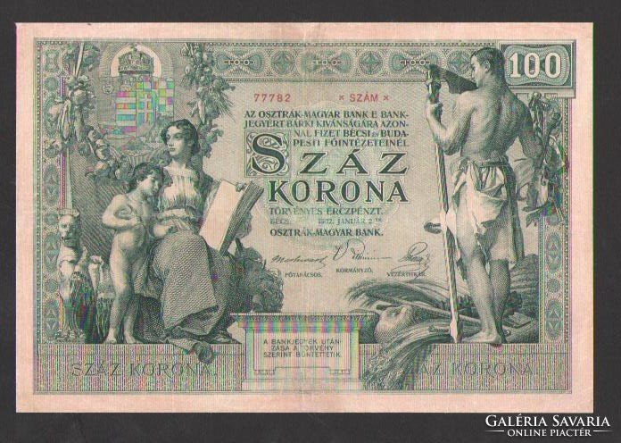
A dualizmus (1867-1918 ) pénzneme

Slide 10
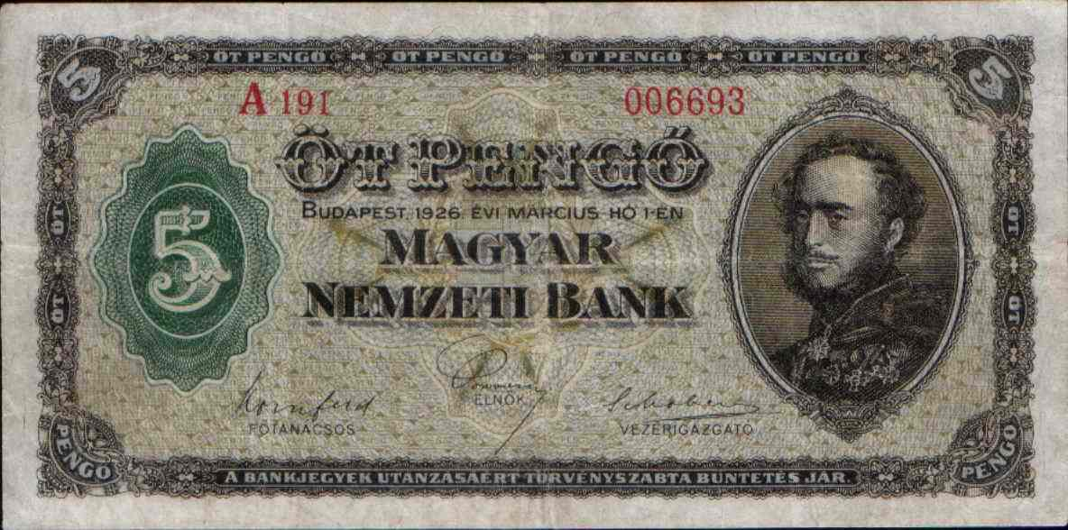
Pengő bevezetése1927

Slide 11
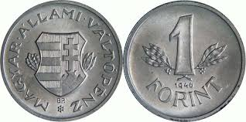
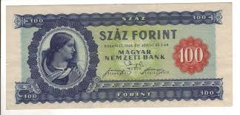
A forint bevezetése 1946

Slide 12
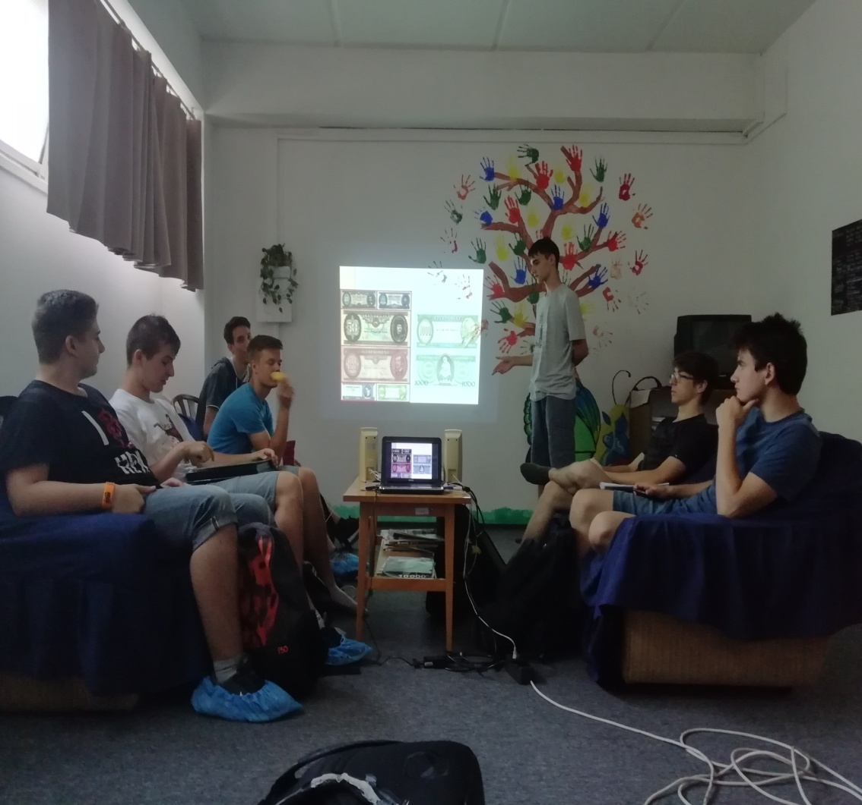
2. Napon a projekt résztvevői bemutatták a saját ppt-jüket

Slide 13
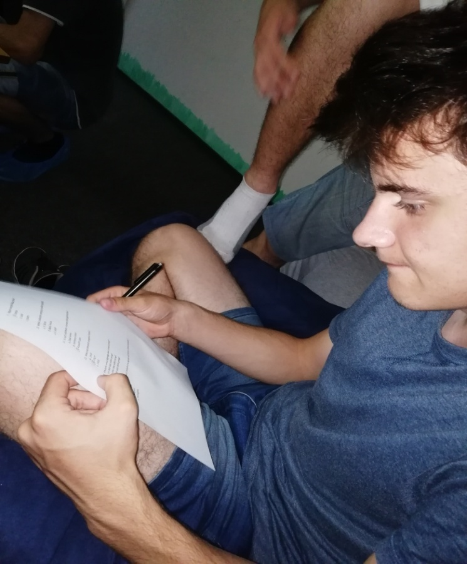

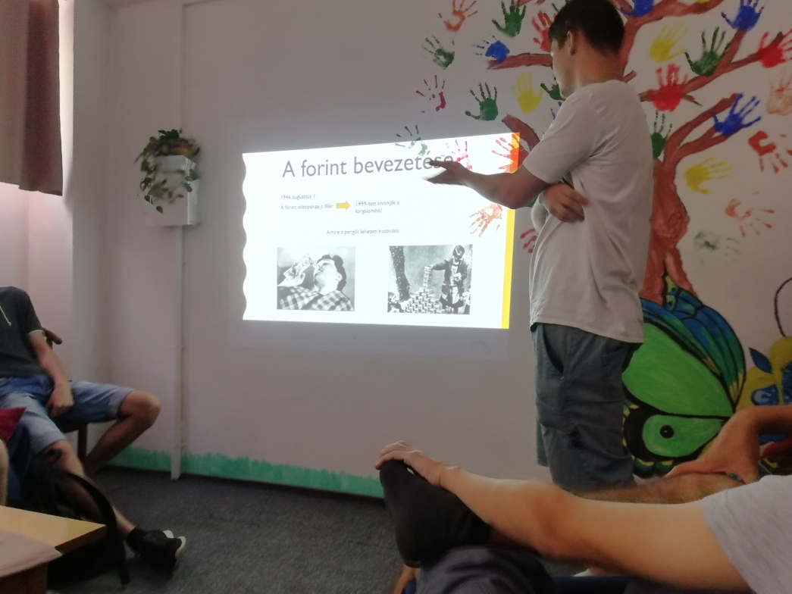

Slide 14
Köszönjük a figyelmet!

